Slide 1
拒绝拖延，提升自我
主题班会

Slide 2
拖延VS提前
01

Slide 3
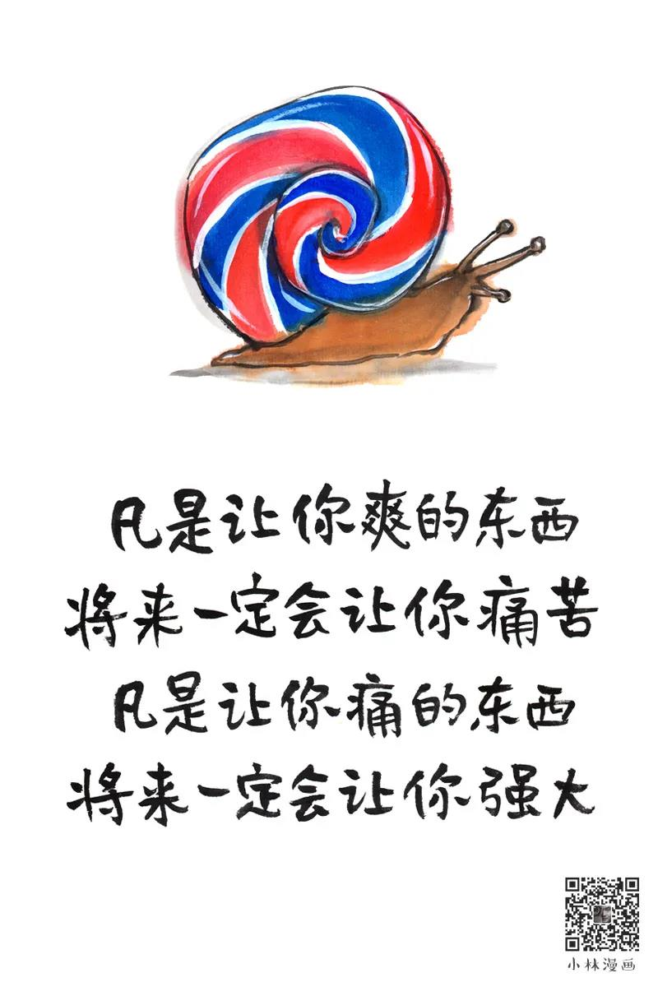
【学生互动】
小组讨论，想想你日常迟到或者早到的经历，分享一下当时的感受？
时间：3分钟
分享：3-4位同学分享

Slide 4
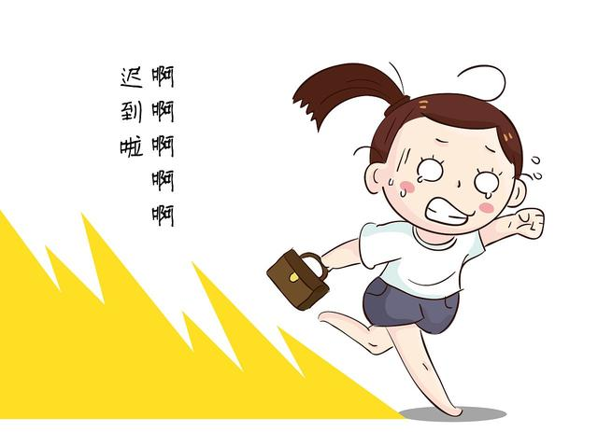
迟到的感受
一顿乱跑，脑中上演被抓剧情
担心被老师批评，甚至惩罚
引来同学们关注的目光
一到教室就上课，别人气定神闲，你心脏还在砰砰乱跳，上课效率低

Slide 5

早到的感受
气定神闲，心平气和，一路阳光
不仅没有惩罚，还可能被表扬
积分有分加，换位笑哈哈
上课早已准备好，课堂听课效率高

Slide 6
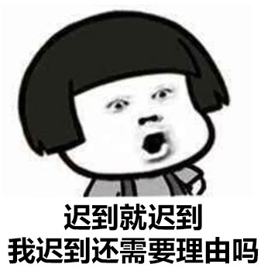
经常性迟到带来什么？
迟到行为令人非常讨厌。大家约定的时间，你不遵守，那对遵守的来说就是不公平！还有，要是别人因为你的迟到而误事，怎么可能喜欢你？
中国青年报社社会调查中心联合问卷网，对2003名受访者进行的一项调查显示：对经常迟到的人，65.8%的受访者直言信任感会降低。
经常性迟到的人，学习效率往往低下，理想信念缺失，觉得学习没什么意义。

Slide 7
拖延的原因
02

Slide 8

【学生互动】
小组讨论，分享你迟到或者做事拖拉的原因有哪些？
时间：3分钟
分享：3-4位同学分享

Slide 9
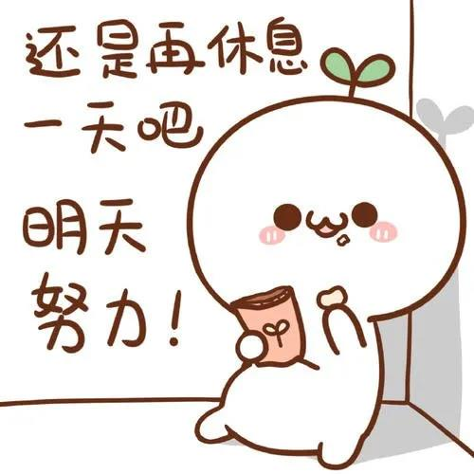
拖延的原因
被窝太暖，梦想太远
有梦想，但是行动力迟缓
没有时间观念
注意力容易分散
觉得任务太多，怎么做都完不成
基础差，觉得追不上，受挫
等等

Slide 10
拒绝拖延，提升自我
03

Slide 11
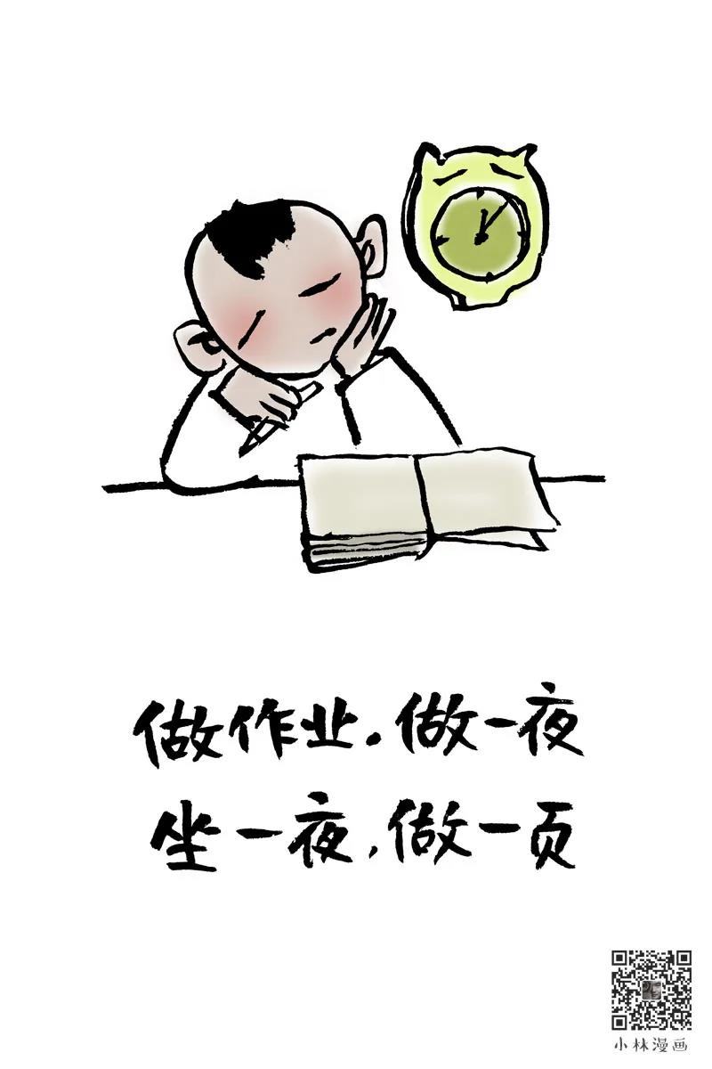
【学生互动】
小组讨论，日常学习生活中，如果你有拖延的表现，有哪些方法可以改善这些行为？
时间：3分钟
分享：3-4位同学分享

Slide 12
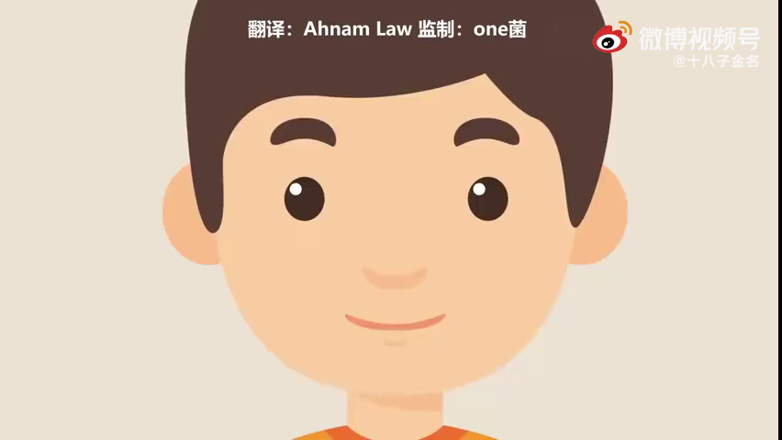
【视频领悟】观看视频并记录拒绝拖延的方法（8分钟）

Slide 13
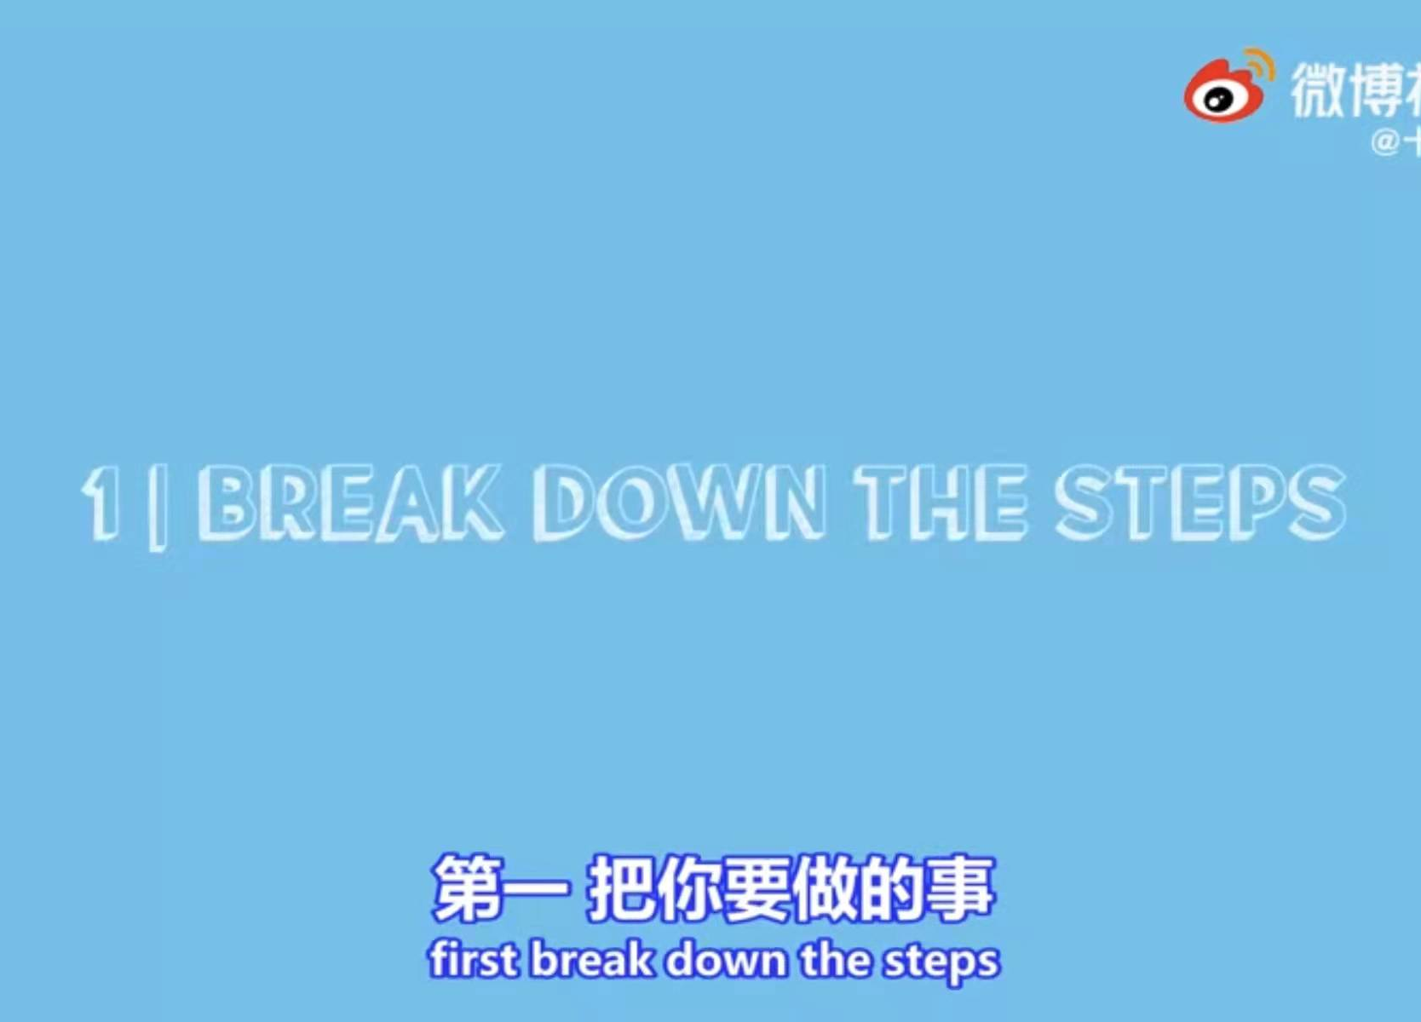
第一：把你要做的事逐步分解
把每天要做的事列一份清单
用数字表明优先顺序，从最重要的事情做起
每天都这么做，养成习惯
——世界最大的钢铁制造公司伯利恒钢铁公司管理顾问李爱菲

Slide 14

给自己算算一天的时间清单
时间段 | 任务 | 备注
6:00-6:50 | 起床、个人卫生、早餐
6:50-7:30 | 早读
7:31-7:40 | 课间
7:41-8:20 | 第一节课
8:21-8:30 | 课间
 | ……
12:00-12:50 | 午餐
12:51-14:15 | 午睡
 | ……
可支配
固定时间
可支配
固定时间
……
……

Slide 15
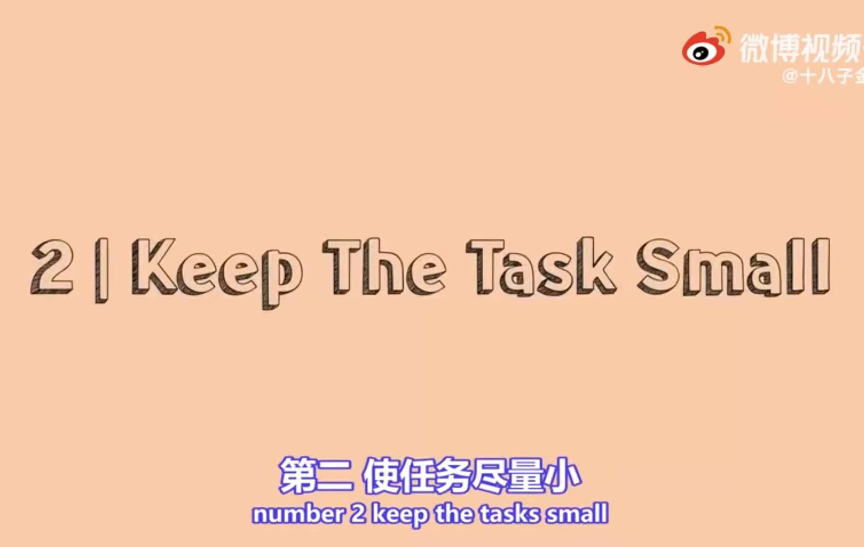
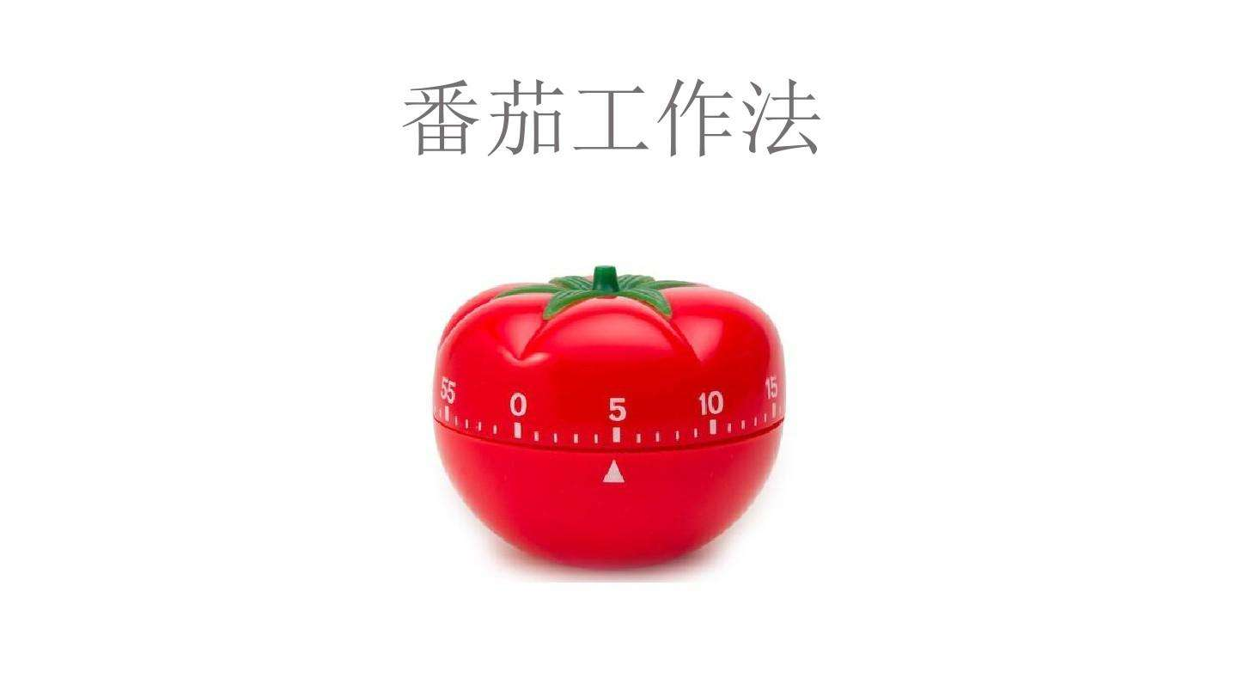
第二：使任务量尽量小

Slide 16
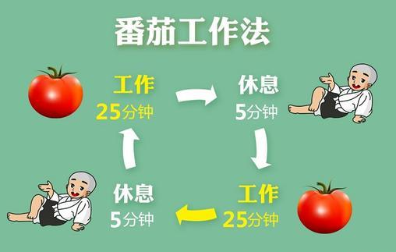
番茄工作法
番茄工作法是简单易行的时间管理方法。
使用番茄工作法，选择一个待完成的任务，将番茄时间设为25分钟，专注工作，中途不允许做任何与该任务无关的事，直到番茄时钟响起，然后进行短暂休息一下（5分钟就行），然后再开始下一个番茄。每4个番茄时段多休息一会儿。
番茄工作法极大地提高了工作的效率，还会有意想不到的成就感。

Slide 17
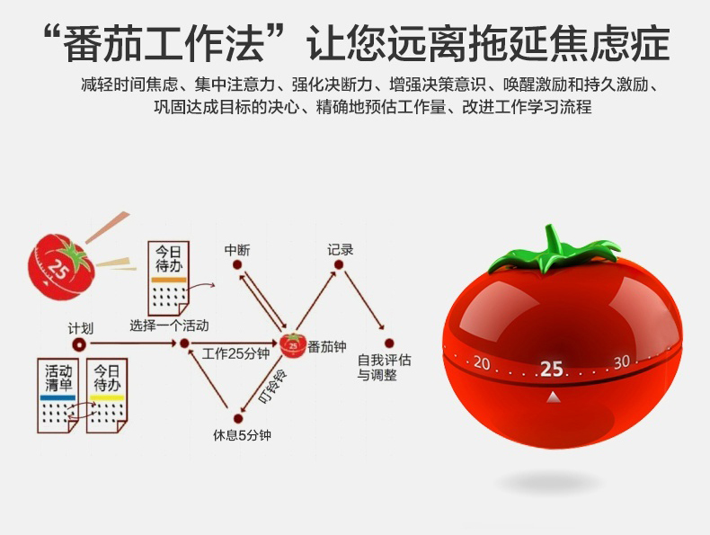

Slide 18
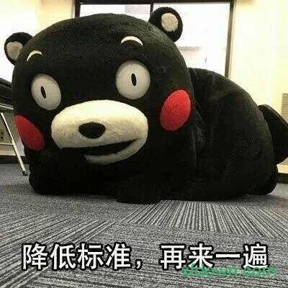
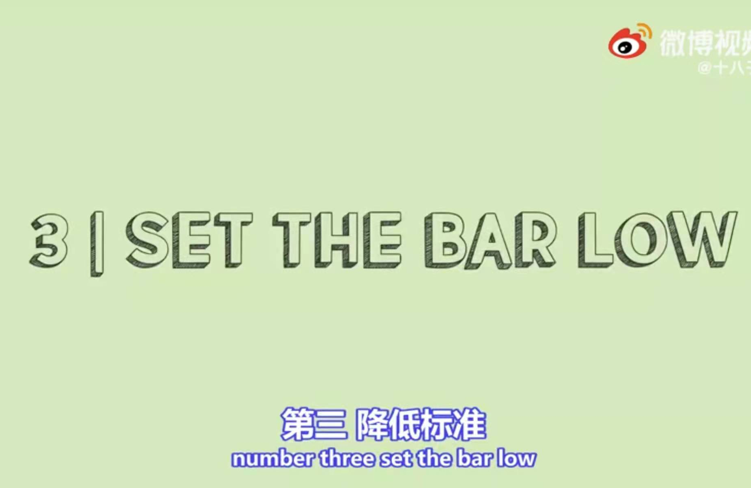
第三：降低标准--给自己先制定容易实现的目标

Slide 19
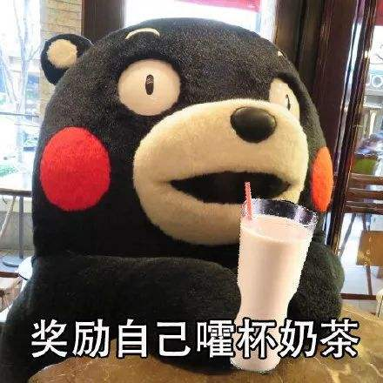
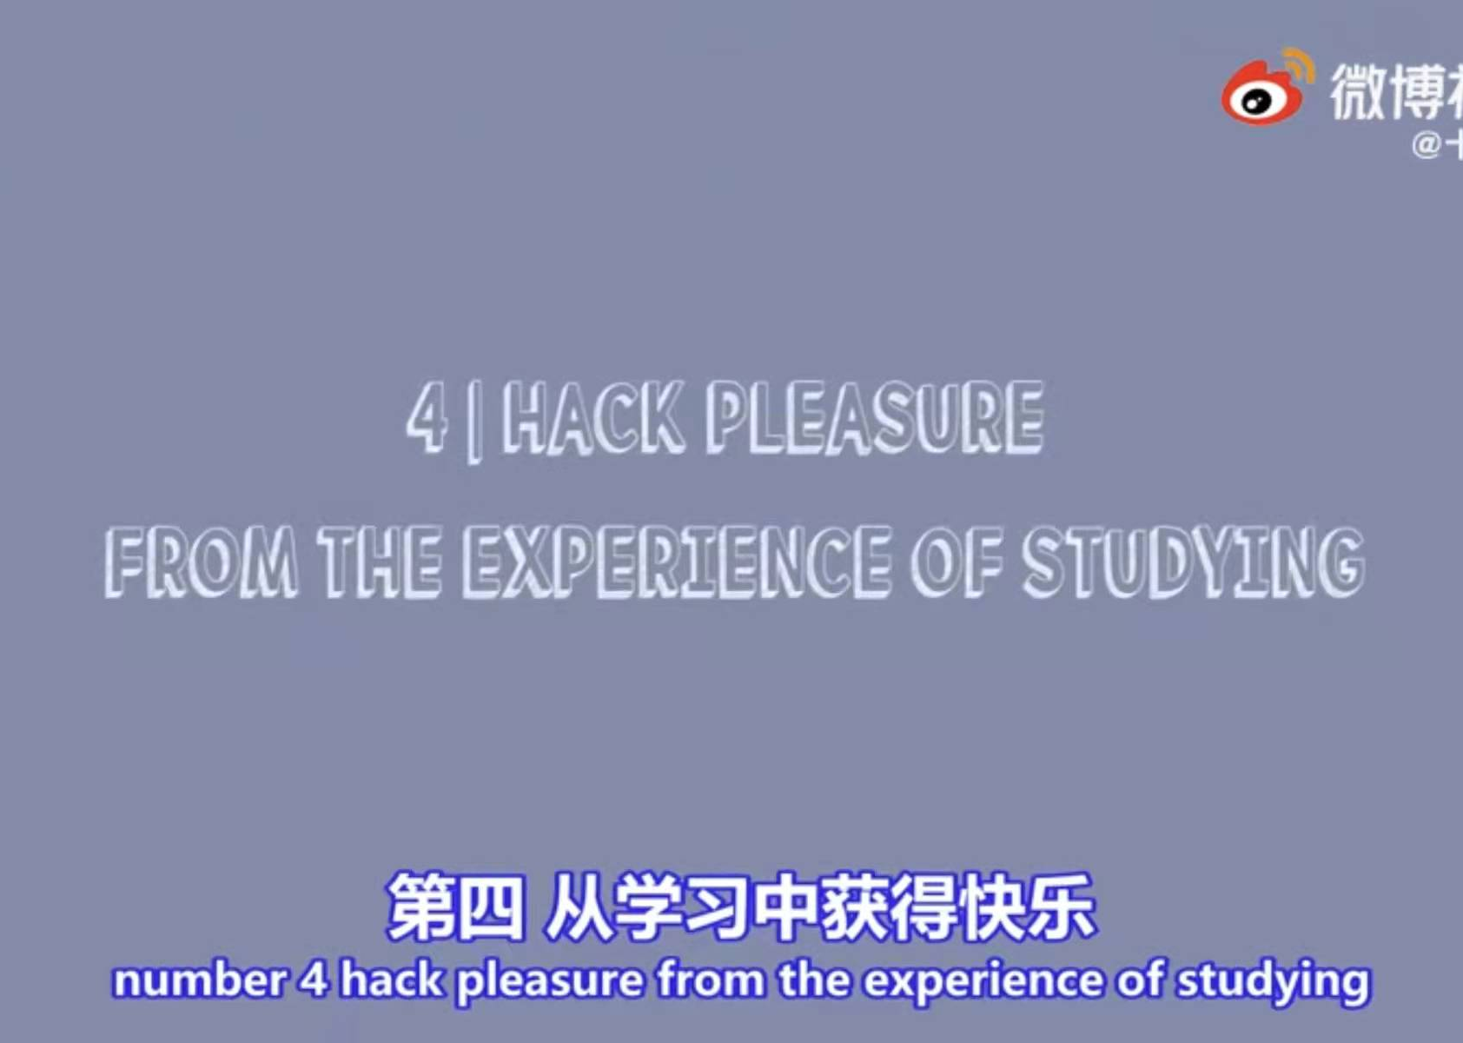
第四：从学习中得到快乐--给自己设定一些奖励

Slide 20
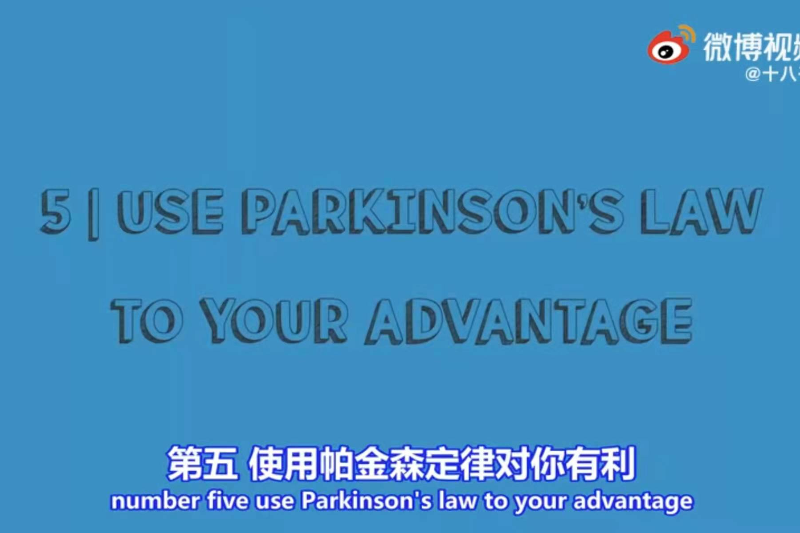
第五：使用帕金森定律
如果一个人给自己安排了充裕的时间去完成一项工作，他就会放慢节奏或者增加其他项目以便用掉所有的时间。
在这种时间弹性很大的环境中入并不会感到轻松。相反会因为工作的拖沓、膨胀而苦闷、劳累，从而精疲力竭。

Slide 21
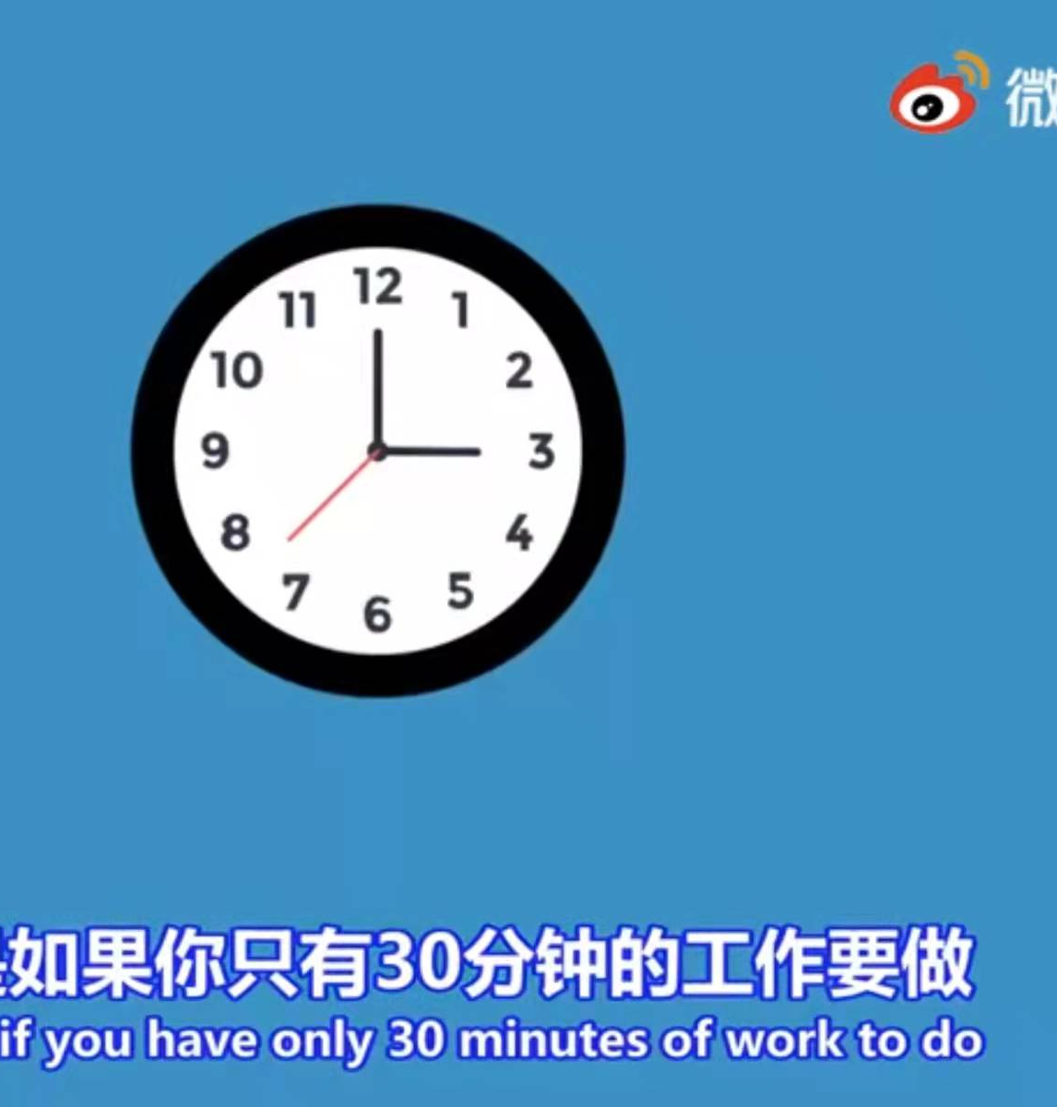
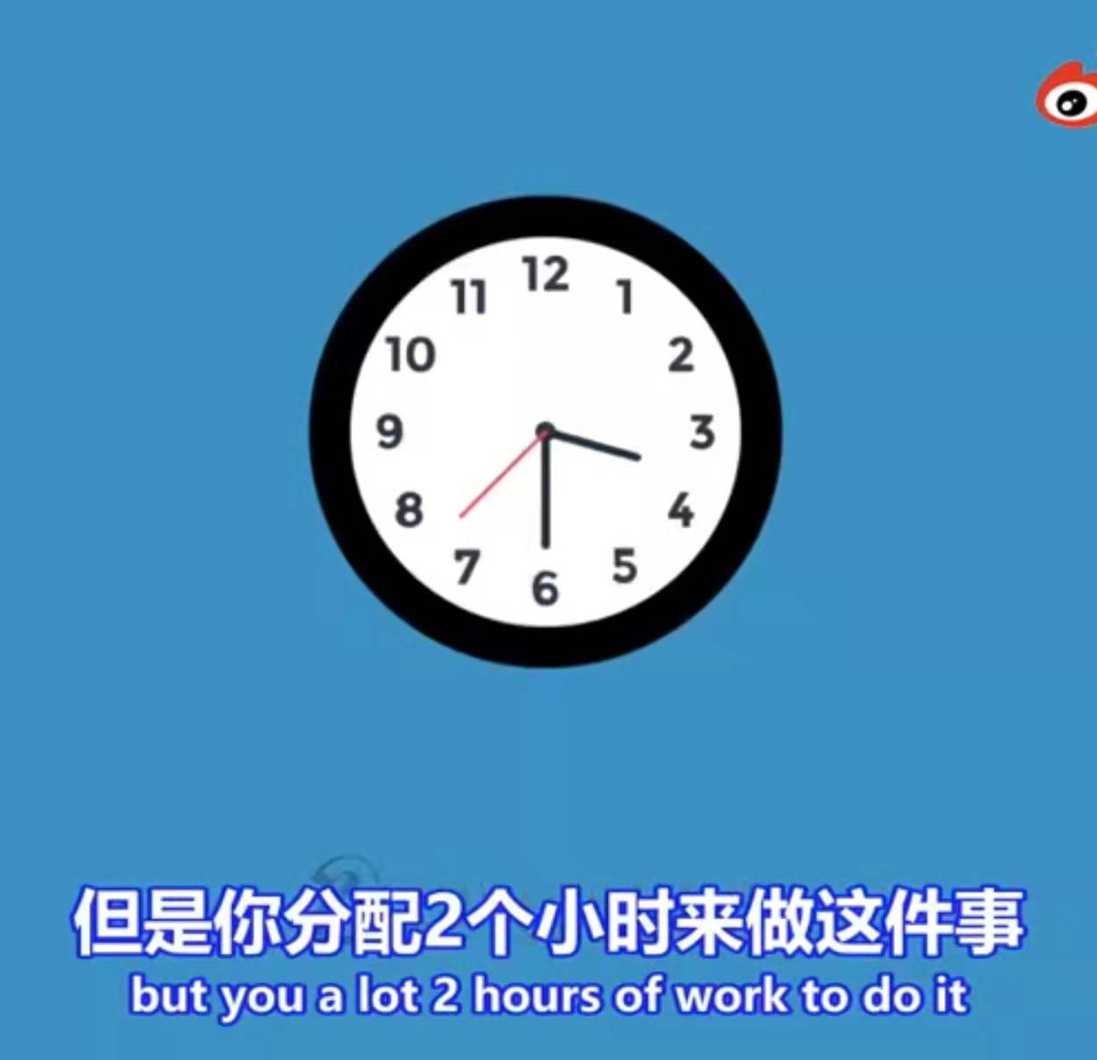
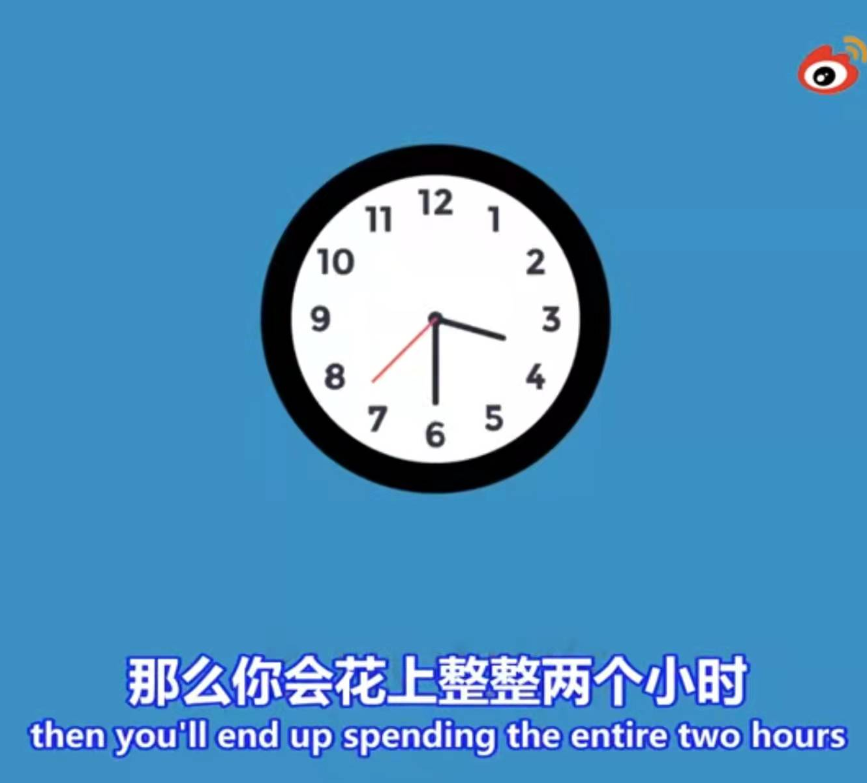
帕金森定律--学会限时并严格执行

Slide 22
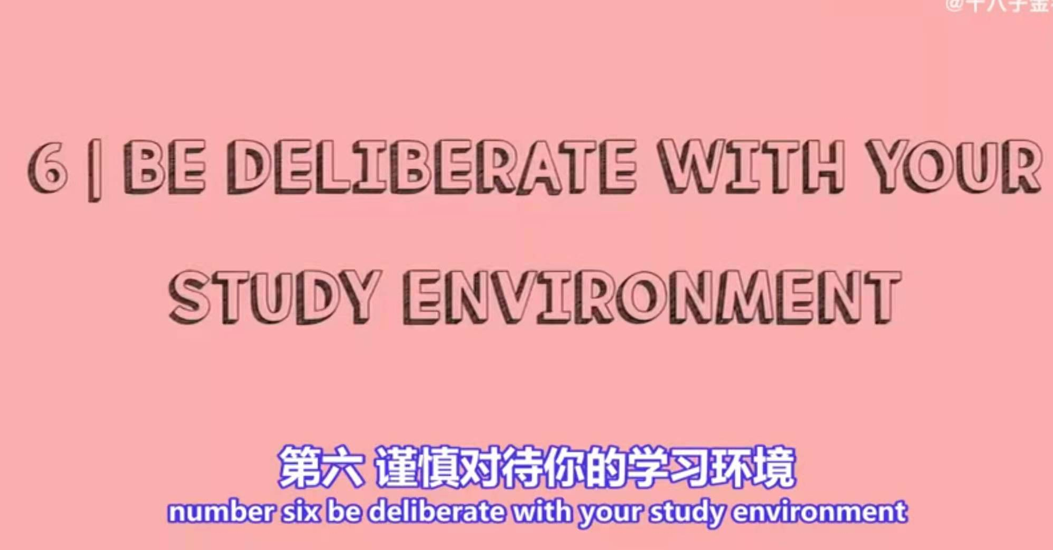
第六：谨慎对待自己的学习环境
◆远离电子产品，这是你最大的敌人
◆简化自己的桌面，消除诱惑
◆不要有过多的交际，天天忙着串班、交朋友、聊天
◆爱好兴趣不能没有，但不能太过宽泛
◆要勇于说“不”，学会拒绝别人不合理的请求，将外界干扰最小化
◆要有定力，学会专注做事，一次只做一件事

Slide 23
找到一起奋斗的伙伴
04

Slide 24

科学家认为：“人是唯一能接受暗示的动物。”所以和勤奋的人在一起，你不会懒惰；和积极的人在一起，你不会消沉。与智者同行，你会不同凡响；与高人为伍，你能登上巅峰。

Slide 25

如何判断一个人是否靠谱呢？通常有这9个特点：守信、守时、勇于认错、不在背后谈论八卦、心中有他人、不吹嘘、足够真诚、不占小便宜、有一定的能力。李嘉诚曾说：“做事要找靠谱的人，聪明的人只能聊聊天。”

Slide 26
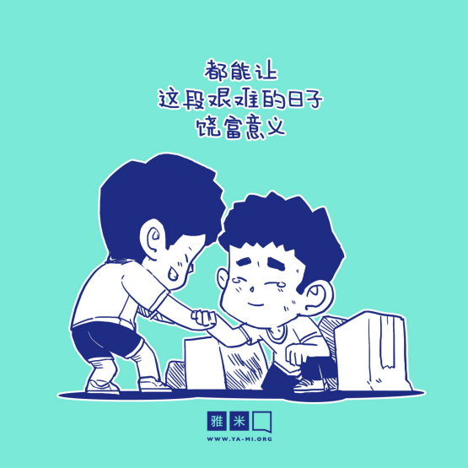
与积极的人在一起，总能感受正能量，如同被阳光围绕。积极的人像太阳，照到哪里哪里亮；消极的人像月亮，初一十五不一样。有人说，人生有三大幸运：上学时遇到好老师、工作时遇到一位好师傅、成家遇到一个好伴侣。

Slide 27

和负能量的人在一起心田慢慢荒芜，杂念丛生；而和正能量的人在一起，你会被激发出对生活的热爱，发现人生的美好。
正所谓“画眉麻雀不同嗓，金鸡鸟鸦不同窝”，这也许就是潜移默化的力量和耳濡目染的作用。

Slide 28
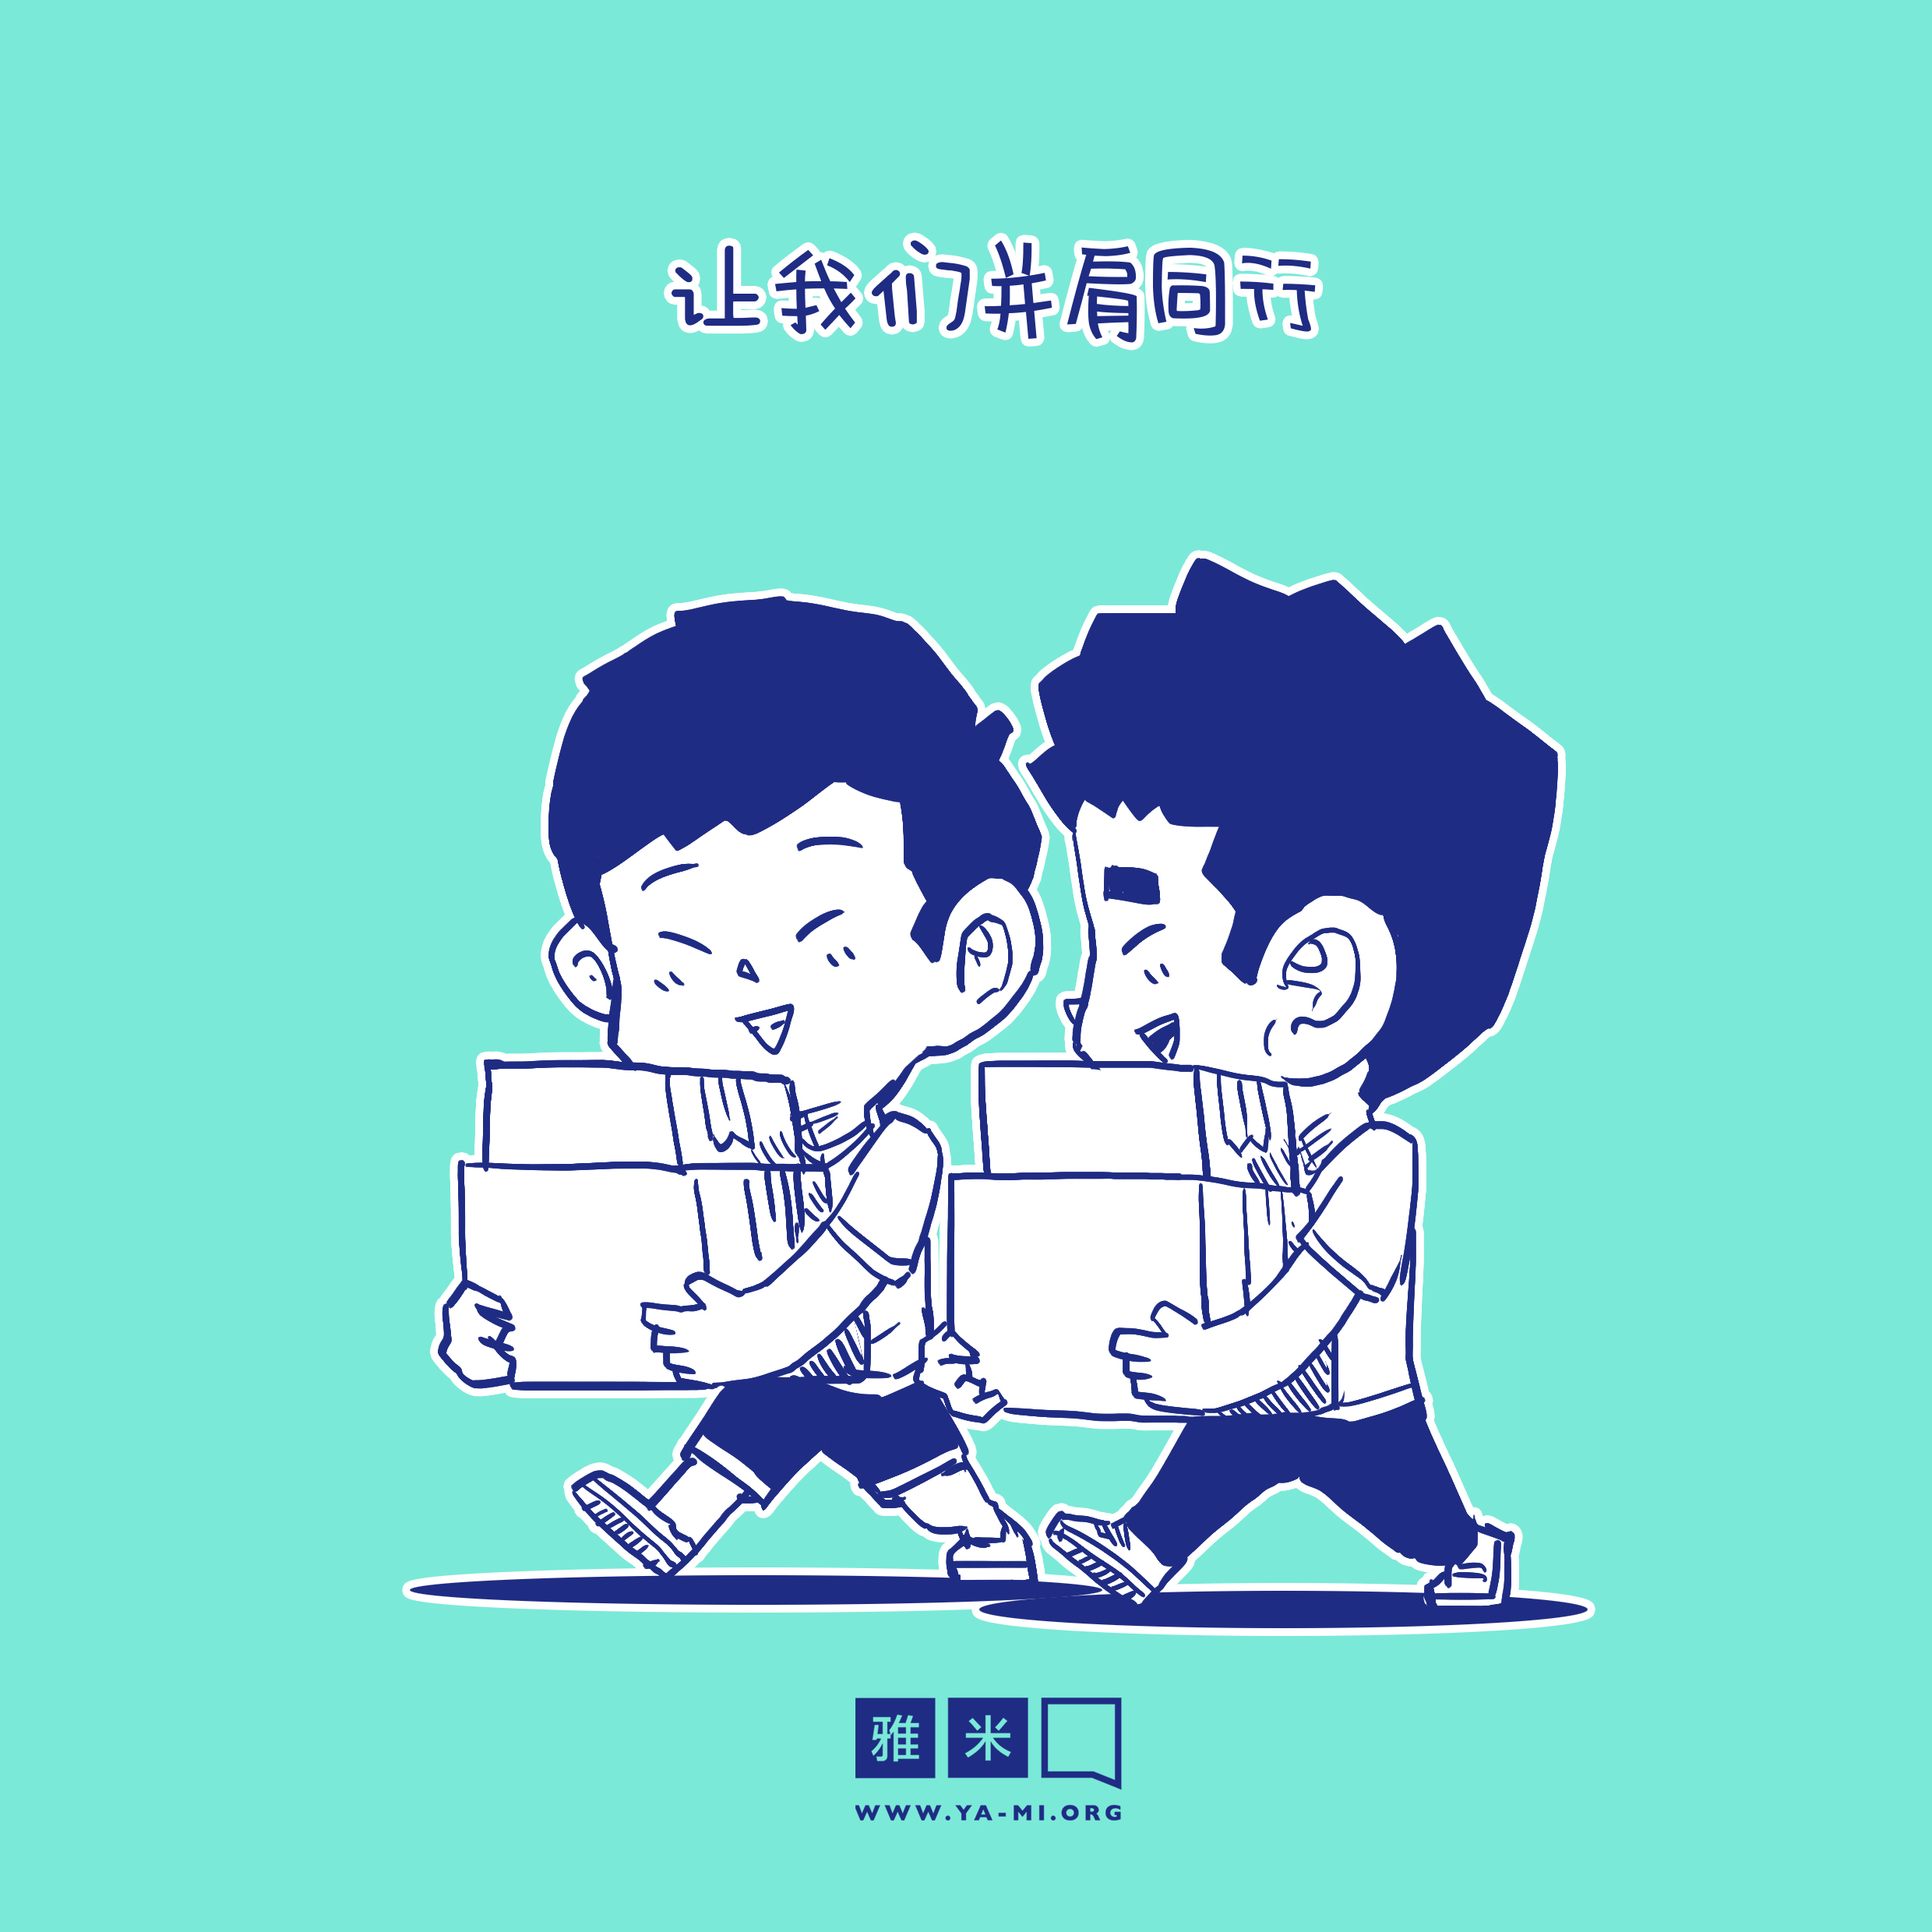
和朋友并肩，
一起奋斗，
金榜题名！

Slide 29
版权声明：
1.本人发表在公众号的原创文章、课件、图片等内容，禁止其他用户拿来做商业用途，否则将举报维权。
2.转载本文需经本人同意，引用需注明出处。
3.本节班会版权归南海中学孙钦强所有，禁止未经允许的盈利性传播。
4.部分图片文字图片来自网络，若侵权请联删。

Slide 30
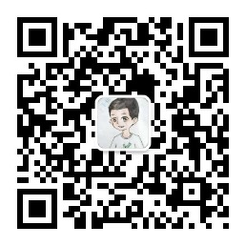
扫码关注：“孙钦强名班主任工作室”公众号
更多内容请扫描关注本人公众号，感谢感恩！

